Slide 1
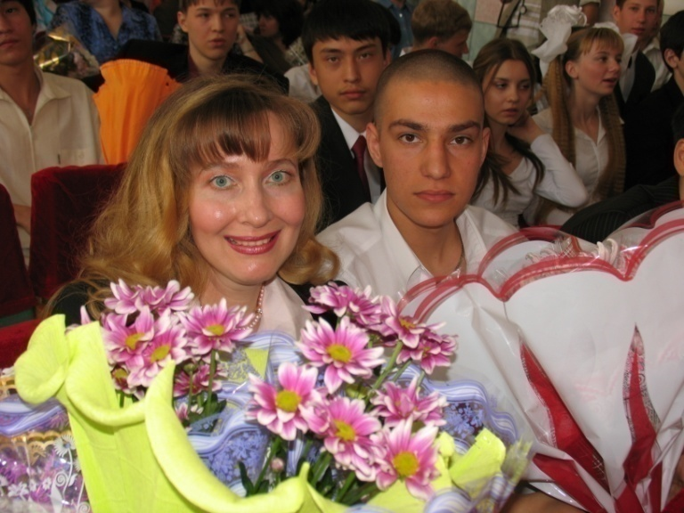
ПРОБЛЕМНЫЕ ТЕМЫ ПО БИОЛОГИИ ПРИ ПОДГОТОВКЕ К ЕНТ
Задачи по биологии на наследование,
сцепленное с полом.
Подготовила учитель биологии
высшей категории
школы – лицей №8
Синицына Ирина Юрьевна

Slide 2
Задача № 1.
В медико-генетическую консультацию (МГК) обратилась молодая пара, собиравшаяся вступить в брак, но обеспокоенная здоровьем будущих детей. Их тревога объясняется тем, что молодые люди – троюродные брат с сестрой. Юноша (пробанд) страдает рахитом, который не излечивается обычными дозами витамина Д. Эта форма рахита наследуется по доминантному типу, сцепленному с полом.

Slide 3
Сестра пробанда здорова. Мать - больна рахитом, отец – здоров. У матери пробанда двое братьев - оба здоровы. Дед пробанда по линии матери болен, бабка здорова. Дед имел двух братьев – здорового и больного. У здорового брата деда от здоровой жены было два здоровых сына. У больного брата деда жена была здорова, от их брака родились две больные дочери и здоровый сын. У одной больной дочери брата деда пробанда от здорового мужа родилась здоровая дочь; у другой больной дочери состоящей в браке со здоровым мужчиной , родились два сына, один из которых болен и больная дочь. У здорового сына брата деда пробанда жена здорова, здоровы и их дети : мальчики-близнецы.

Slide 4
Примечание 1:
рахит, резистентный к витамину Д (фосфат-диабет). Клиническая картина сходна с рахитом. Характерно искривление длинных трубчатых костей, голеностопные и коленные суставы деформированы. При отсутствии лечения дети утрачивают способность ходить. Отмечается необычно низкая концентрация неорганического фосфора в крови. Наследуется по доминантному типу, сцепленному с полом.

Slide 5
Примечание 2:
планирование пола будущего ребёнка можно осуществить с помощью формулы, взятой из брошюры А.А. Медведевой «Мальчик или девочка?»(Москва: Издательство ИПК и ПРНО МО, 1994), со ссылкой на журнал «Наука», США, 1989.
49 – [3х – (y + 1)] = чётное число – девочка
49 – [3х – (y + 1)] = нечётное число – мальчик,
Где х – полный возраст матери на момент рождения ребёнка (к моменту зачатия прибавить 40 недель),
y – порядковый номер месяца зачатия ребёнка.

Slide 6
Примечание 3:
При образовании гамет в ходе мейоза каждая яйцеклетка получает 22 аутосомы и одну Х-хромосому, то есть все яйцеклетки одинаковы. В отличии от них половина сперматозоидов имеет 22 аутосомы и одну Х-хромосому, а другая половина – 22 аутосомы и одну Y-хромосому.
Каковы возможные сочетания гамет при оплодотворении? Яйцеклетка с одинаковой вероятностью может быть оплодотворена как сперматозоидом, содержащим Х-хромосому, так и сперматозоидом с Y-хромосомой. В первом случае в зиготе оказывается две Х-хромосомы (ХХ), и из неё формируется женский организм, во втором случае в зиготу попадают Х и Y-хромосомы, и из неё формируется мужской организм.

Slide 7
Примечание 4:
Пол, образованный одинаковыми гаметами, называется гомогаметным и обозначается ХХ. Пол, образованный разными гаметами, называется гетерогаметным и обозначается ХY.
Выделяют три основных типа хромосомного определения пола. У млекопитающих, в том числе у человека, и у некоторых насекомых (например, у мухи дрозофилы) женский пол гомогаметный (ХХ). В этом случае особи женского пола имеют один тип гамет, содержащих только Х-хромосому. Мужской пол – гетерогаметный (ХY), то есть у особей мужского пола образуется два типа сперматозоидов, содержащих или Х-хромосому, или Y-хромосому.

Slide 9
Примечание 5:
Различия в хромосомном наборе у мужского и женского организмов служат причиной различий и по другим признакам. У человека известен ряд наследственных заболеваний, чаще встречающихся у определённого пола, и обусловленных генами, расположенными в половых хромосомах. Наследование признаков организма, которые определяются генами, расположенными в половых хромосомах, называется наследованием, сцепленным с полом. У большинства организмов, Y-хромосома не содержит генов, имеющих отношение к развитию признаков. Её иногда называют генетически инертной, так как в ней очень мало генов.

Slide 10
Примечание 6:
Х-хромосома, наоборот, содержит много генов. К заболеваниям – признакам, сцепленным с Х-хромосомой относятся: дальтонизм (ахроматопия, или частичная цветовая слепота; различают протанопию – слепота на красный цвет, дейтеронопию – слепота на зелёный цвет и тританопию – слепота на синий цвет), близорукость, раннее облысение, гемофилия, рахит, резистентный к витамину Д (фосфат - диабет), гемералопия (ночная, или куриная слепота, выражается в отсутствии способности видеть при сумеречном или ночном освещении)

Slide 11
Задание к задаче 1:
составить родословную;
определить вероятность рождения здоровых детей в семье пробанда , если он вступит в брак со своей троюродной сестрой, родившейся 1 июня 1977 года, учитывая, что молодые люди обратились в МГК 1 декабря 1998 года
спланировать пол будущего ребёнка.

Slide 12
Решение:
Начать решение задачи необходимо с определения её типа. Эта задача на моногибридное скрещивание (т.к. в задаче говорится только об одном признаке – рахите, резистентном к витамину Д ) и на наследование признака, сцепленного с полом.

Slide 13
Обозначим рахит – А (так как из условия задачи и примечаний нам известно, что болезнь наследуется по доминантному типу), отсутствие болезни – а; но, поскольку из условия задачи и примечаний нам известно ещё и то, что это – признак, сцепленный с полом, то обозначим генотип мужчины – Х^{А}Y, потому что он болен, а генотип женщины Х^{а}Х^{а}, потому что, согласно условию задачи, она здорова.

Slide 14
Тогда данный мужчина образует два типа гамет: ХА и Y, а женщина – только один тип гамет: Ха. Следовательно, у этой пары могут рождаться как мальчики, так и девочки, но здоровыми в этом браке могут быть только сыновья, они будут иметь генотип ХаY, а девочки, рождённые в этом браке все в 100% случаях будут больны. Теперь необходимо спланировать пол будущего ребёнка

Slide 15
Для планирования пола ребёнка будем отталкиваться от даты 1 декабря 1998 года, это время обращения данной пары в МГК (медико – генетическую консультацию). Используем формулу из примечания 2. Подставляем в неё значения: х = 22 (находим это число так: 1999 – 1977=22, это возраст матери на момент рождения ребёнка, поскольку родить его в 1998 году она уже не успеет, а 1 июня 1999 года, ей исполнится 22 года); а y =1 (2, 3, 4, 5, 6,7 – это порядковые номера месяцев года до июля включительно):49–[66 – (1+1) ]=-15 (это нечётное число, указывающее на рождение мальчика; 66 – произведение 3 х 22; 1 – это порядковый номер первого месяца года – января.

Slide 16
Подставляя в формулу вычисления пола будущего ребёнка порядковые номера месяцев года, мы получим ответ, что мальчик (а только мальчики в этом браке могут быть здоровы) родится, если беременность наступит в январе, марте, мае, июле 1999 года.

